Slide 1

AskHSWorms
Fragen App für die Hochschule Worms

Slide 2
Für wen ist die App?
Studierende
Dozierende
Tutor:innen
Mitarbeiter:innen
Interessent:innen

Slide 3
Was bieten wir?
Forum zum Stellen von Fragen
Neuigkeiten über die Hochschule
Funktionalität zur Erstellung von Notizen
Anbindung an Moodle, LSF & Webmailer

Slide 4
Umsetzung
Kotlin
Android & Androidx
Android Studio & IntelliJ
Firebase & Firebase Cloud Storage

Slide 5
Ordnerstruktur
Adapter/ ⬄ Hilfsklassen; meist für RecyclerView
Glide/ ⬄ Hilfsklasse zum Hochladen eines Profilbilds
Model/ ⬄ Datenklassen
Forum/ ⬄ Forenübersicht & Fragen
News/ ⬄ Newsfeed & Einzelansicht einer Nachricht
Notes/ ⬄ Notizen & Einzelansicht einer Notiz
Reset_password/ ⬄ Zurücks. des Passworts & Erfolgsmeldung
Hauptverzeichnis ⬄ Login, Registrierung & Profil

Slide 6
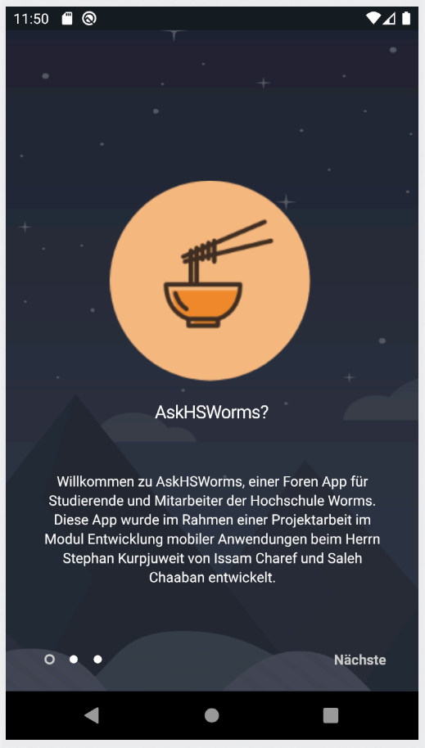
Onboarding
Wofür?
Kurze Einweisung
Was ist enthalten?
Infotexte
Disclaimer
Flag setzen in SharedPferences

Slide 7

Login
Wofür?
Anmeldung
Was ist enthalten?
Link zum Zurücks. des Passworts
Link zur Registrierung
Alternativer Login (optisch)
Benutzer über Firebase prüfen

Slide 8
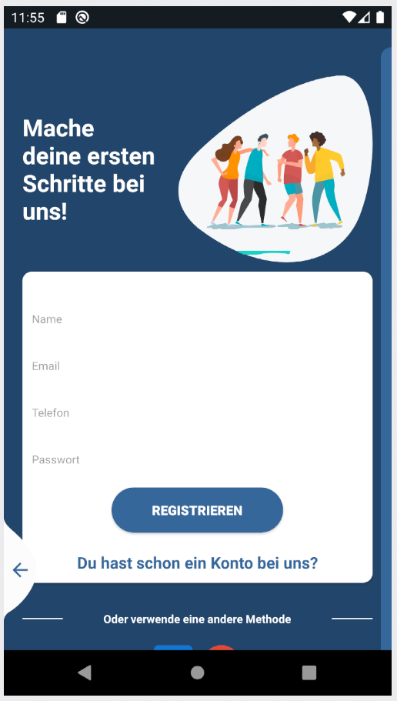
Registrierung
Wofür?
Neuen Benutzer anlegen
Was ist enthalten?
Validierung der Eingabefelder
Rückwärtsnavigation über Pfeil
Alternativer Login (optisch)
Benutzer über Firebase angelegt

Slide 9
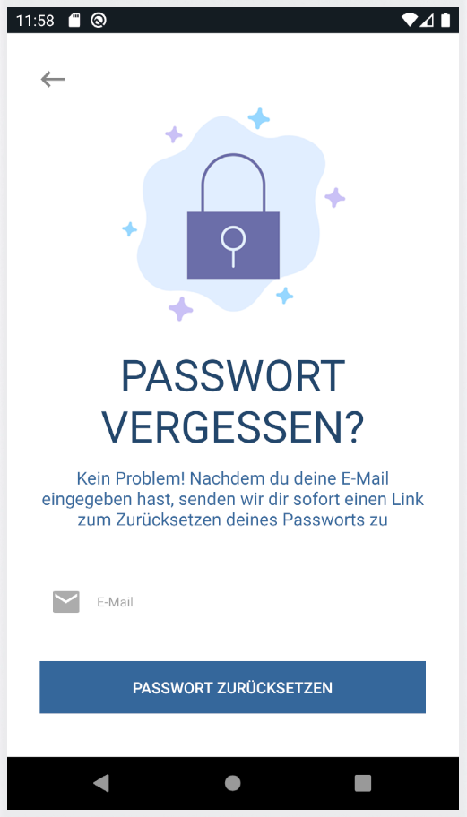
Passwort vergessen
Was?
Passwort zurücksetzen
Was ist enthalten?
Validierung des Eingabefelds
Verschicken einer Reset-Mail
Rückwärtsnavigation über Pfeil

Slide 10

Meldung – Mail versandt
Was?
Erfolgsmeldung fürs Versenden
Was ist enthalten?
Infotext
Rückwärtsnavigation über Pfeil

Slide 11
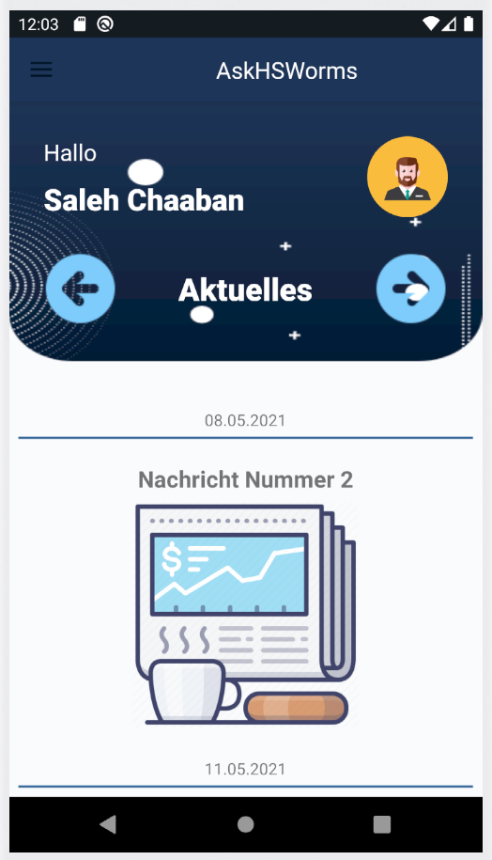
Newsfeed
Was?
Newsfeed nach Anmeldung
Was ist enthalten?
Newsfeed in RecyclerView
Willkommenstext
Benutzerbild
Pfeilnavigation
Kontextmenü

Slide 12
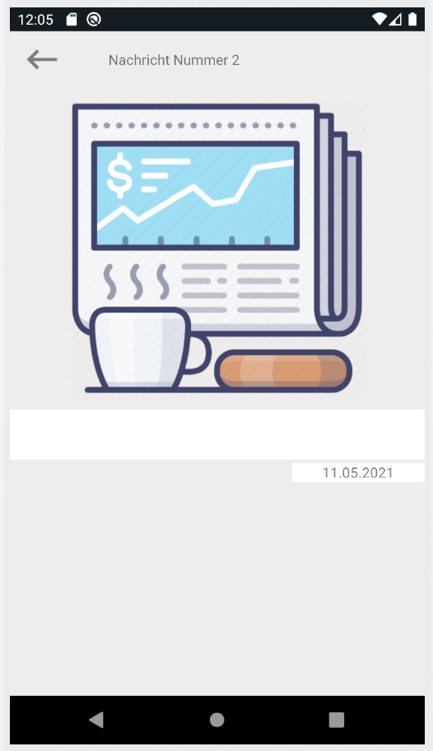
News
Was?
Einzelansicht für eine Nachricht
Was ist enthalten?
Titel & Titelbild
Datum & Uhrzeit
Nachrichteninhalt
Rückwärtsnavigation über Pfeil

Slide 13
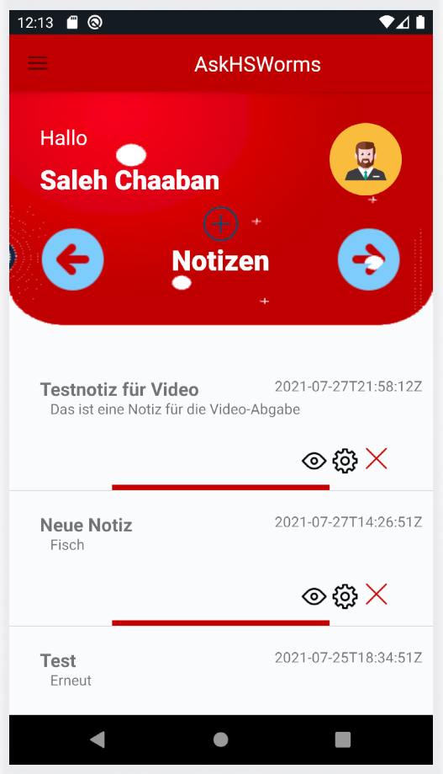
Notizen
Was?
Übersicht über alle Notizen
Was ist enthalten?
Notizen in RecyclerView
Willkommenstext
Benutzerbild
Pfeilnavigation
Kontextmenü

Slide 14
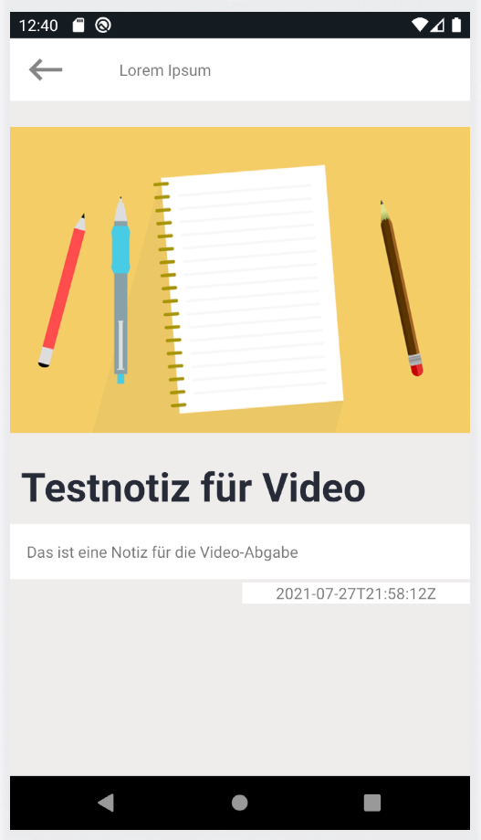
Notiz
Was?
Einzelansicht für eine Notiz
Was ist enthalten?
Standardbild für eine Notiz
Notiztitel & Notizinhalt
Datum & Uhrzeit
Rückwärtsnavigation über Pfeil

Slide 15
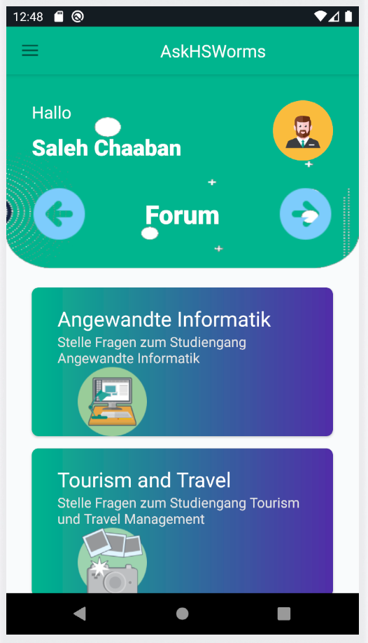
Forenübersicht
Was?
Übersicht über alle Foren
Was ist enthalten?
Card für jede Forensektion
Willkommenstext
Benutzerbild
Pfeilnavigation
Kontextmenü

Slide 16
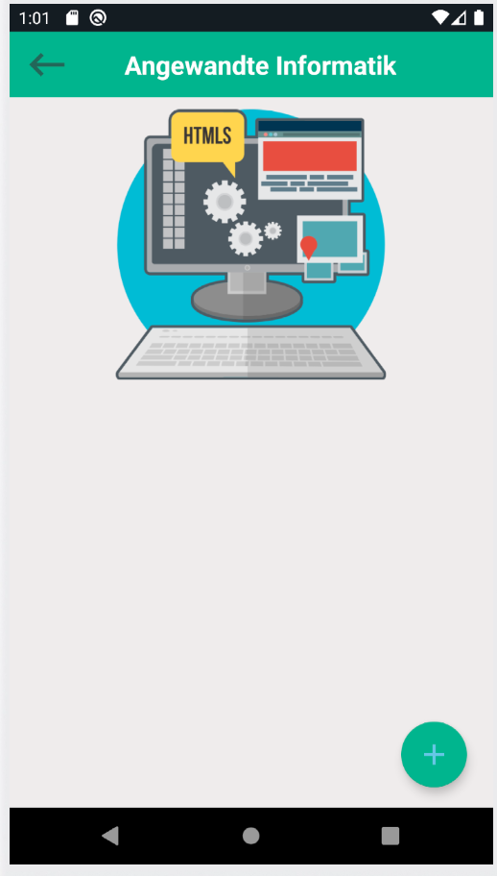
Forum
Was?
Einzelnes Forum mit Fragen
Was ist enthalten?
Hinzufügen von Fragen
Eigenes Bild pro Sektion
Titel des Forums
Rückwärtsnavigation über Pfeil

Slide 17
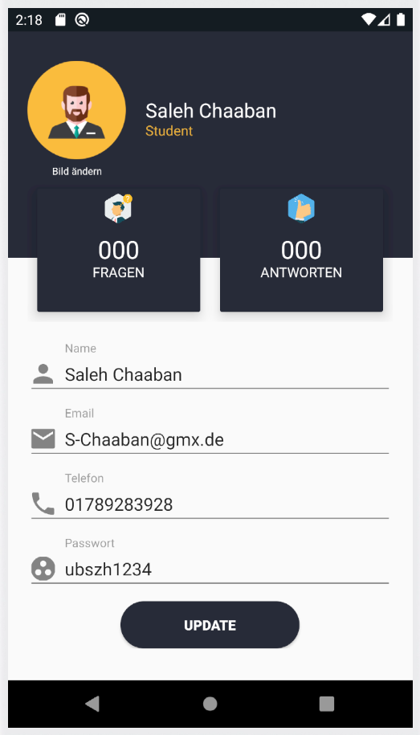
Profil
Was?
Änderung der Benutzerdaten
Was ist enthalten?
Felder mit änderbaren Daten
Name & Rolle des Benutzers
Auswahl eines Profilbilds
Anz. Fragen/Antworten (optisch)
Änderung der Daten in Firebase

Slide 18
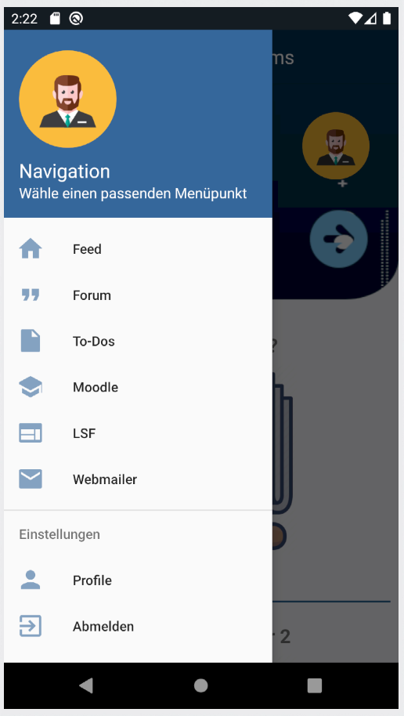
Kontextmenü
Was?
Navigationsmenü
Was ist enthalten?
Profilbild
Links zu weiteren Aktivitäten
Abmeldefunktion

Slide 19
Vielen DANK!
Issam Charef & Saleh Chaaban

